Slide 1

Analize učbenikov za kemijo v osnovni in srednji šoli
Iztok Devetak, UL PEF
1. sestanek projektne skupine 10.11.2017

Slide 2




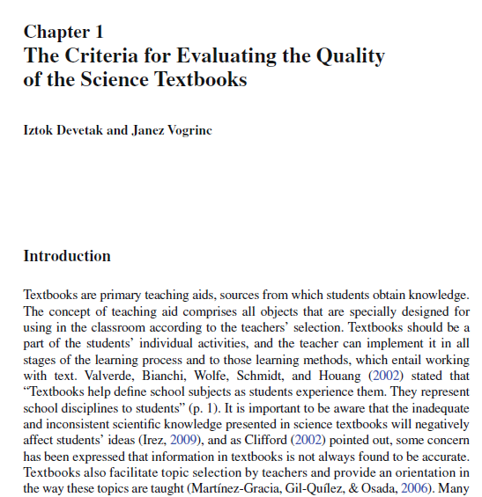
Naložbo sofinancira Evropski socialni sklad/Evropski sklad za regionalni razvoj/Kohezijski sklad ter Ministrstvo za izobraževanje, znanost in šport.

Slide 3
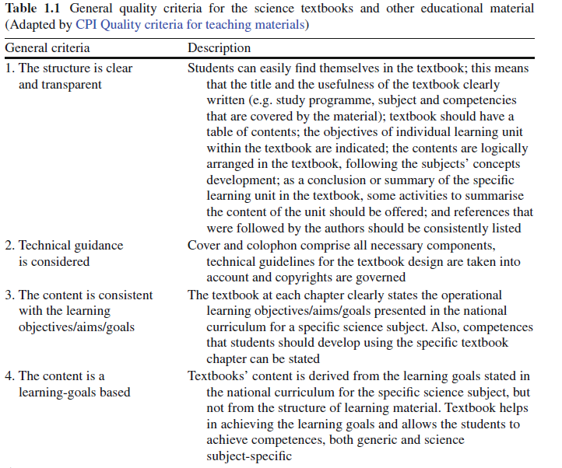
Naložbo sofinancira Evropski socialni sklad/Evropski sklad za regionalni razvoj/Kohezijski sklad ter Ministrstvo za izobraževanje, znanost in šport.

Slide 4
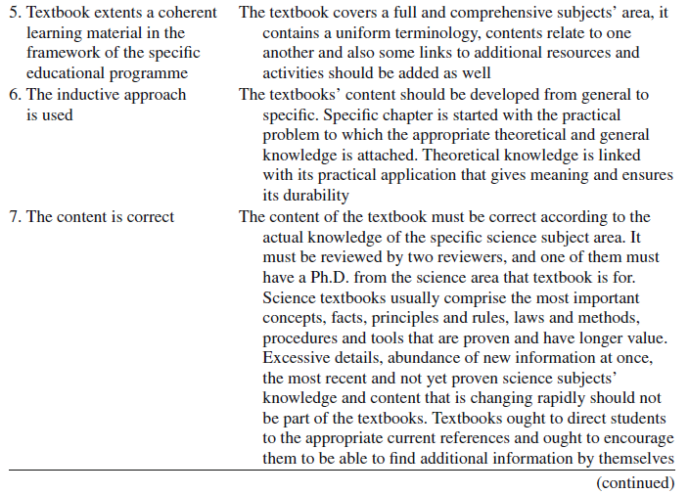
Naložbo sofinancira Evropski socialni sklad/Evropski sklad za regionalni razvoj/Kohezijski sklad ter Ministrstvo za izobraževanje, znanost in šport.

Slide 5
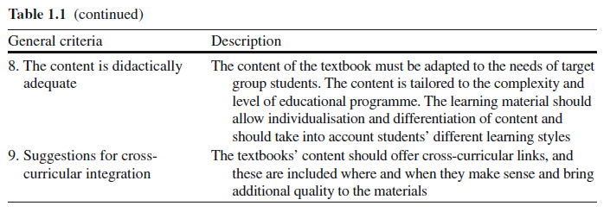
Naložbo sofinancira Evropski socialni sklad/Evropski sklad za regionalni razvoj/Kohezijski sklad ter Ministrstvo za izobraževanje, znanost in šport.

Slide 6
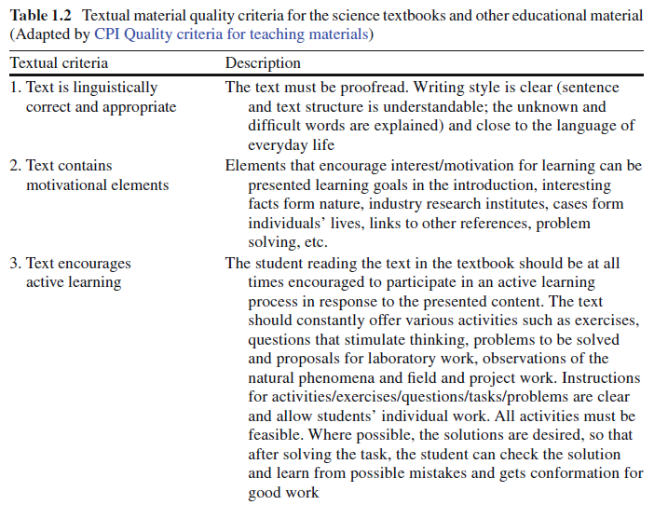
Naložbo sofinancira Evropski socialni sklad/Evropski sklad za regionalni razvoj/Kohezijski sklad ter Ministrstvo za izobraževanje, znanost in šport.

Slide 7
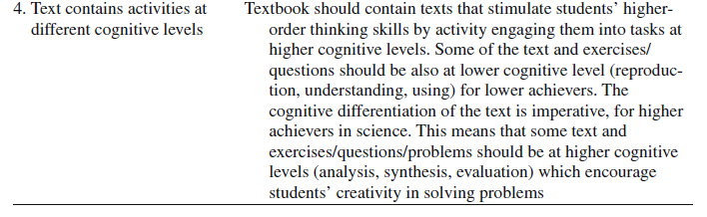
Naložbo sofinancira Evropski socialni sklad/Evropski sklad za regionalni razvoj/Kohezijski sklad ter Ministrstvo za izobraževanje, znanost in šport.

Slide 8
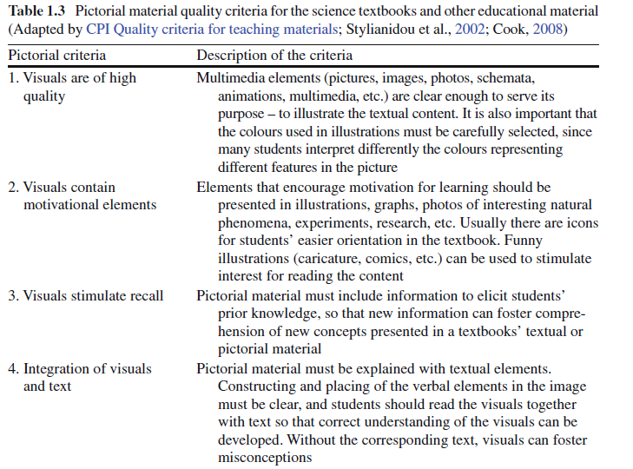
Naložbo sofinancira Evropski socialni sklad/Evropski sklad za regionalni razvoj/Kohezijski sklad ter Ministrstvo za izobraževanje, znanost in šport.

Slide 9
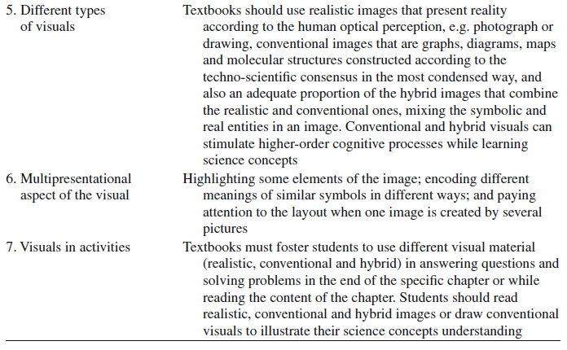
Naložbo sofinancira Evropski socialni sklad/Evropski sklad za regionalni razvoj/Kohezijski sklad ter Ministrstvo za izobraževanje, znanost in šport.

Slide 10
Tri ravni analize:
(1) splošna struktura
(2) tekstovni material
kategorija I različne vrste tekstovnega materiala – razlaga, naloge za utrjevanje znanja, preizkusi znanja, zanimivosti, dejavnosti) in
kategorija II – vsebinska/pojmovna analiza
(3) slikovni material
kategorija I (1) realistične slike; fotografije
(2) konvencionalne slike; grafi, diagrami, strukture molekul
(3) hibridne slike; kombinacija realističnih in konvencionalnih slik
(Dimopoulos et al., 2003 )
kategorija II (1) makroskopska slika
(2) submikroskopska slika
(3) simbolna predstavitev
Naložbo sofinancira Evropski socialni sklad/Evropski sklad za regionalni razvoj/Kohezijski sklad ter Ministrstvo za izobraževanje, znanost in šport.

Slide 11
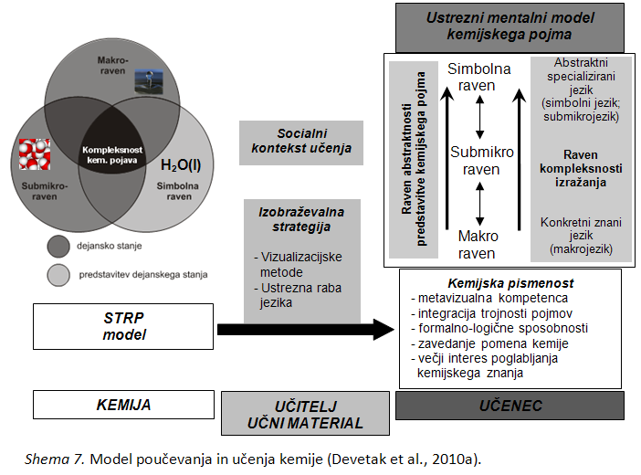
Naložbo sofinancira Evropski socialni sklad/Evropski sklad za regionalni razvoj/Kohezijski sklad ter Ministrstvo za izobraževanje, znanost in šport.

Slide 12
Naložbo sofinancira Evropski socialni sklad/Evropski sklad za regionalni razvoj/Kohezijski sklad ter Ministrstvo za izobraževanje, znanost in šport.

Slide 13
Naložbo sofinancira Evropski socialni sklad/Evropski sklad za regionalni razvoj/Kohezijski sklad ter Ministrstvo za izobraževanje, znanost in šport.

Slide 14
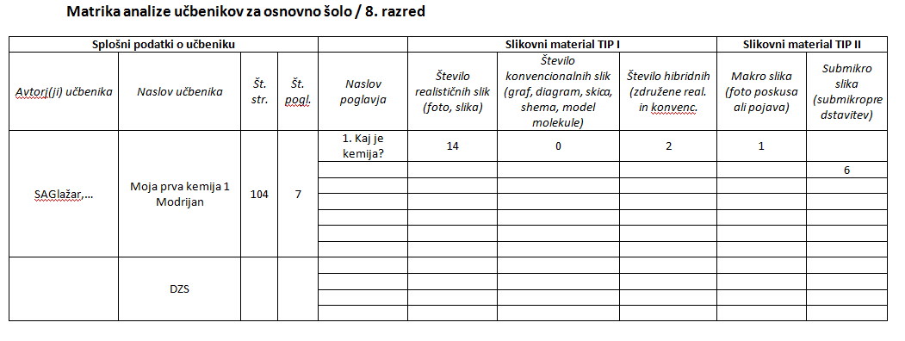
Naložbo sofinancira Evropski socialni sklad/Evropski sklad za regionalni razvoj/Kohezijski sklad ter Ministrstvo za izobraževanje, znanost in šport.

Slide 15
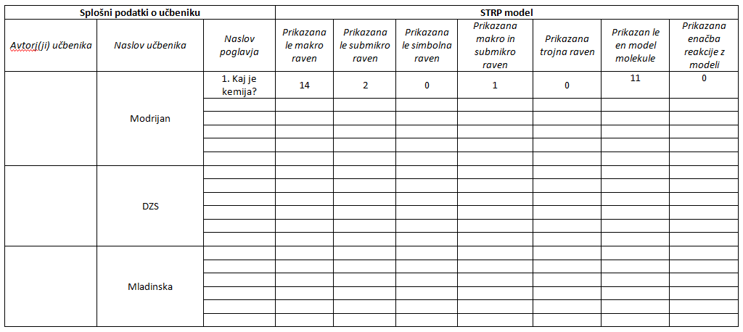
Naložbo sofinancira Evropski socialni sklad/Evropski sklad za regionalni razvoj/Kohezijski sklad ter Ministrstvo za izobraževanje, znanost in šport.

Slide 16
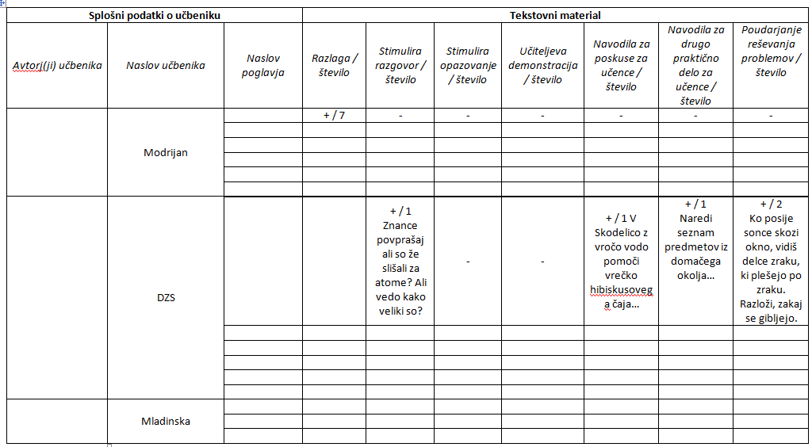
Naložbo sofinancira Evropski socialni sklad/Evropski sklad za regionalni razvoj/Kohezijski sklad ter Ministrstvo za izobraževanje, znanost in šport.

Slide 17
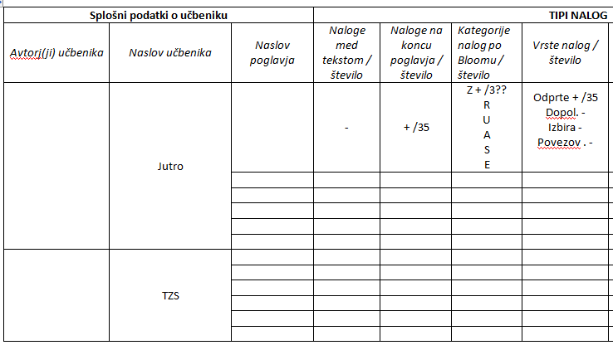
Naložbo sofinancira Evropski socialni sklad/Evropski sklad za regionalni razvoj/Kohezijski sklad ter Ministrstvo za izobraževanje, znanost in šport.

Slide 18
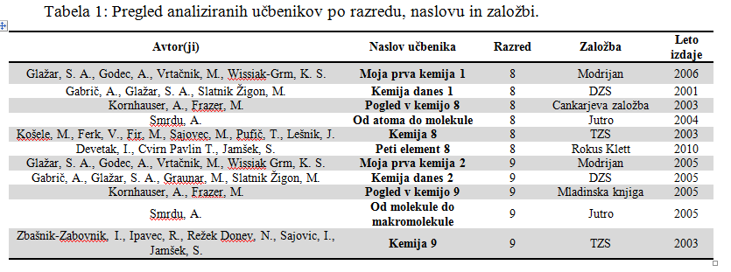
Rezultati analize učbenikov
Naložbo sofinancira Evropski socialni sklad/Evropski sklad za regionalni razvoj/Kohezijski sklad ter Ministrstvo za izobraževanje, znanost in šport.

Slide 19
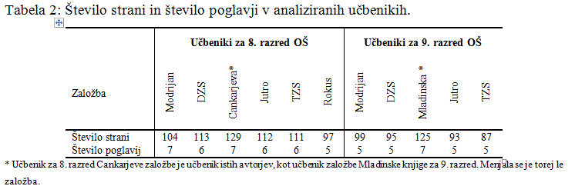
Rezultati analize učbenikov
Naložbo sofinancira Evropski socialni sklad/Evropski sklad za regionalni razvoj/Kohezijski sklad ter Ministrstvo za izobraževanje, znanost in šport.

Slide 20
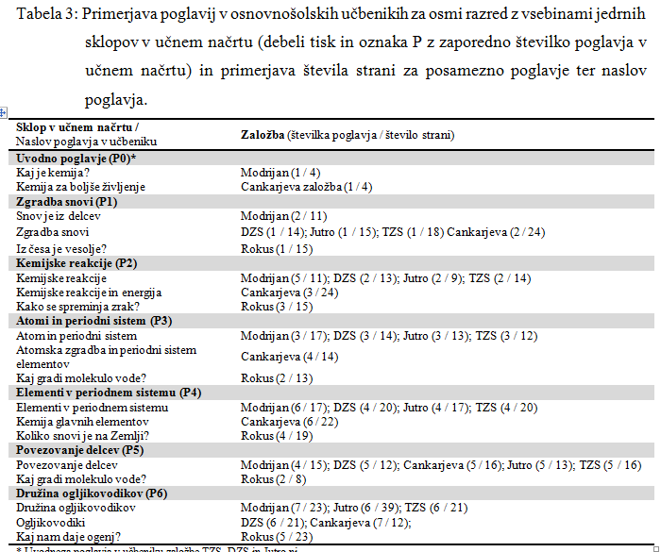
Rezultati analize učbenikov
Naložbo sofinancira Evropski socialni sklad/Evropski sklad za regionalni razvoj/Kohezijski sklad ter Ministrstvo za izobraževanje, znanost in šport.

Slide 21
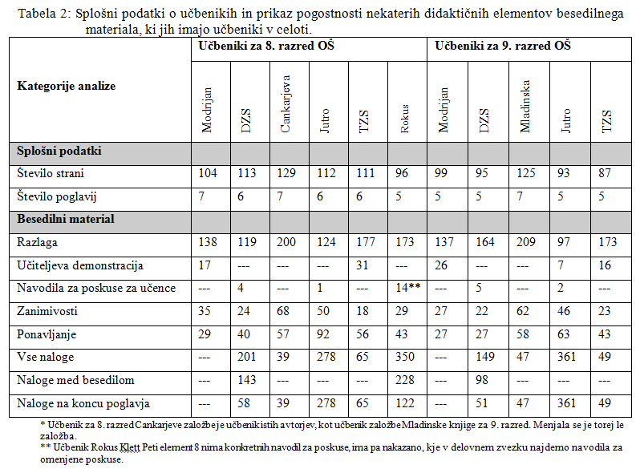
Rezultati analize učbenikov
Naložbo sofinancira Evropski socialni sklad/Evropski sklad za regionalni razvoj/Kohezijski sklad ter Ministrstvo za izobraževanje, znanost in šport.

Slide 22
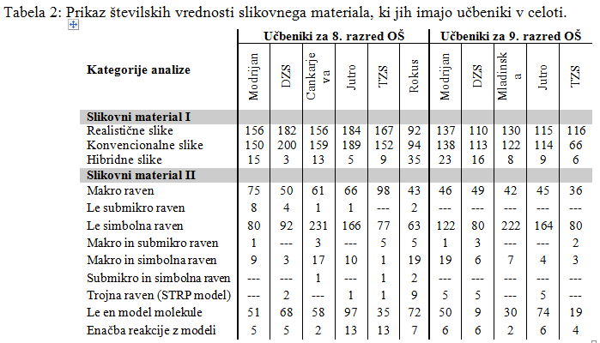
Rezultati analize učbenikov
Naložbo sofinancira Evropski socialni sklad/Evropski sklad za regionalni razvoj/Kohezijski sklad ter Ministrstvo za izobraževanje, znanost in šport.

